Slide 1
儒学在现代中国有意义么？为什么？
He Zidong
a1785458

Slide 2
目录
国家层面的儒学意义
社会生活层面的儒学意义
01
02
CONTENTS
教育与文化层面的儒学意义
儒学的不足与转化方向
03
04
总结
05

Slide 3
国家层面的儒学意义
01

Slide 4
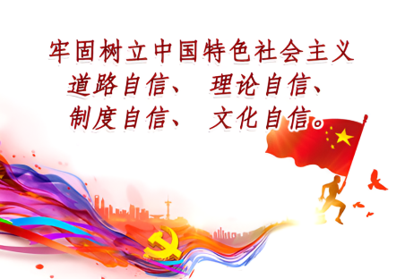
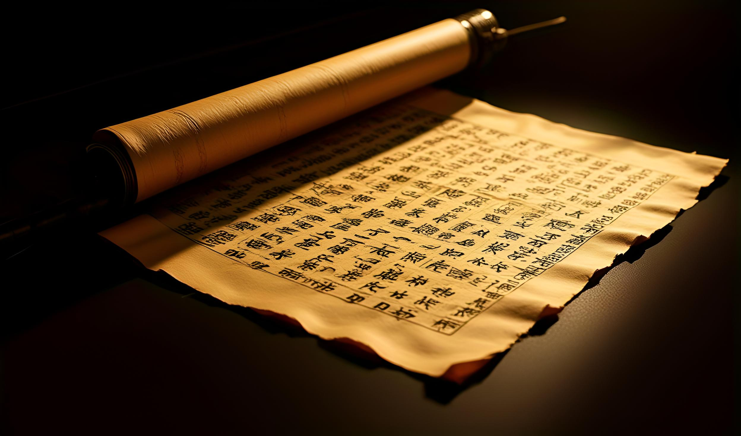
儒学在国家层面的现代表达
儒学融合社会主义核心价值观
德法并治的治理理念
“和谐，诚信，友善”等概念与儒家 “仁义礼信” 核心思路高度一致。
国家治理强调“德法并治”，延续儒家“德主政辅”的传统逻辑。

Slide 5
社会生活层面的儒学意义
02

Slide 6

社会伦理观念中的儒学
讲良心、讲道理的传统
今天的中国人在日常交往中，依旧秉持讲良心、讲道理的原则。比如在商业交易里，商家若坑蒙拐骗会受到舆论谴责，这体现了儒家倡导的道德准则，深深影响着人们的行为。
“孝顺”：人格评价的重要标准
在当今中国社会，“孝顺”依然被视为人格评价的重要标准。一个孝顺父母的人往往会得到他人的认可和尊重，反之则可能受到批评。
家庭责任：社会稳定的基石
这些家庭观念源于儒家伦理，一代代传承下来，塑造了中国人重视家庭的文化传统。

Slide 7
教育与文化层面的儒学意义
03

Slide 8
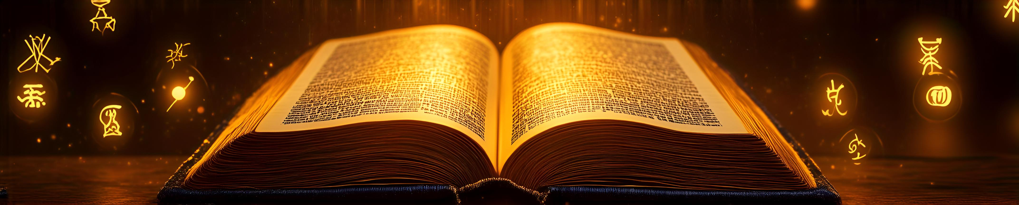
当代教育理念与儒学
“立德树人”的儒学根源
“先学做人，再学做事”的儒学体现
当代教育强调“立德树人”，这与儒家重视道德修养的理念高度契合。儒家倡导通过道德教育培养人的品德，如孔子提出“为政以德”，强调道德在治理国家和个人成长中的重要性。在当代教育中，“立德树人”成为培养学生的重要目标，体现了对儒家教育理念的传承。
“先学做人，再学做事”的观念背后，是儒家对人格培养的重视。儒家认为，一个人只有具备良好的品德和人格，才能更好地做事。例如，孟子强调“富贵不能淫，贫贱不能移，威武不能屈”的人格标准。这种观念在当代教育中，引导学生树立正确的价值观和人生观。

Slide 9
儒学的不足与转化方向
04

Slide 10

儒学存在的问题
等级秩序与平等观念冲突
传统儒学强调等级秩序和服从权威，这与现代社会倡导的平等观念和公民意识相违背。在现代社会中，每个人都被赋予平等的权利和机会，而等级秩序容易造成权利分配不均。
父权倾向与性别不平等
儒学传统中的父权倾向明显，存在性别不平等的问题，这与现代倡导的男女平等价值观相悖。现代社会强调尊重每个人的独立人格和权利，不论性别。
重道德轻制度的弊端
儒学强调道德治理却忽视制度的重要性，若不经过现代转化，容易强化“人情社会”而削弱公平。在现代法治社会，制度是保障公平正义的重要基础。

Slide 11


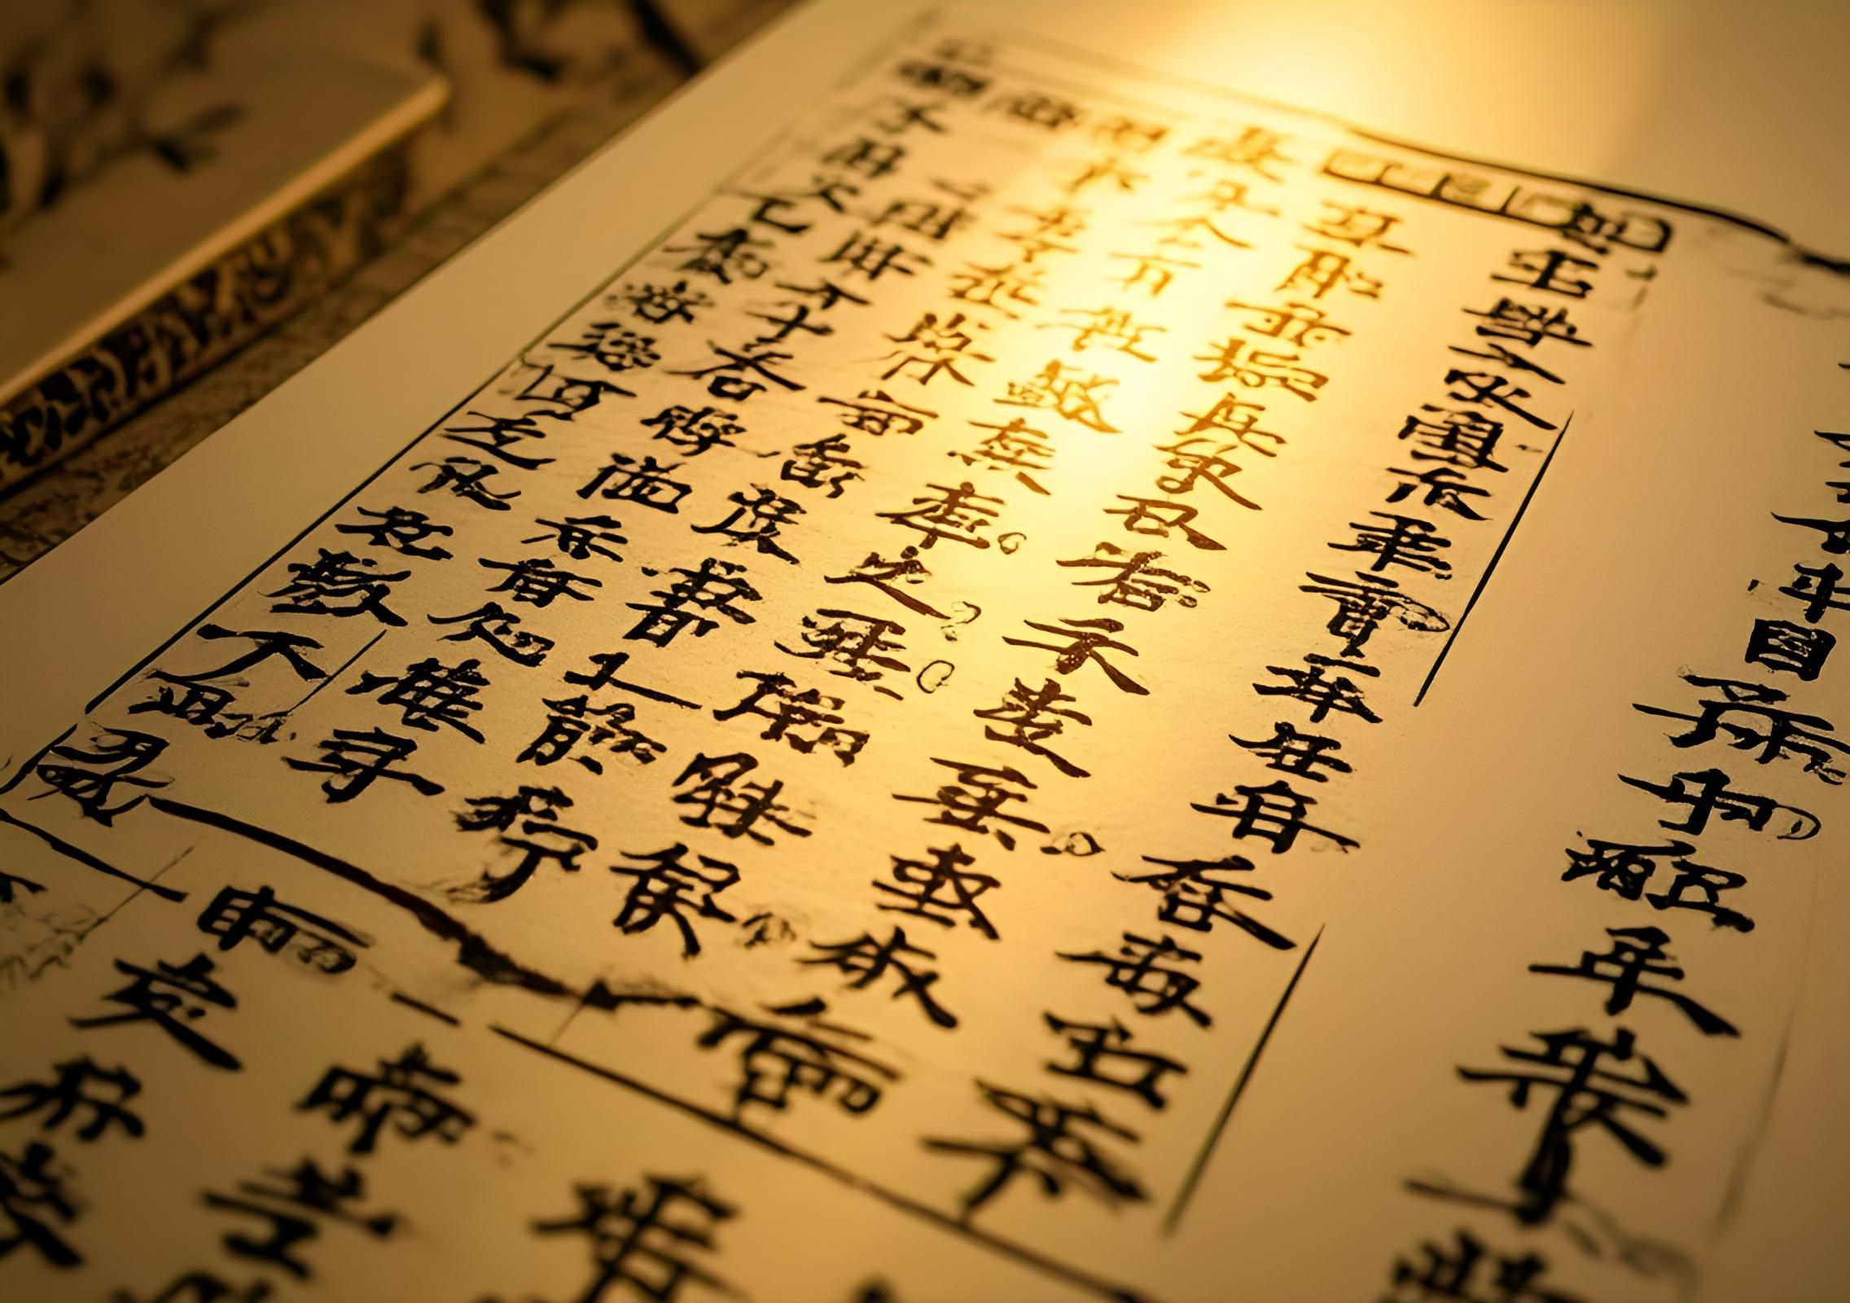
儒学的批判继承与转化
保留思想内核
摒弃封建糟粕
为社会服务
现代中国保留了儒学中关于道德责任、社会关怀和秩序稳定的思想内核。例如，儒学倡导的道德责任观念有助于提升公民的社会责任感，促进社会的和谐发展。
摒弃儒学中的封建糟粕，如等级秩序、父权倾向和性别不平等观念等。这些观念不符合现代社会的平等、公正等价值观，会阻碍社会的进步。
让儒学为社会服务，而不是束缚社会。经过批判继承和创造性转化的儒学，能够更好地适应现代社会的发展需求，为社会的稳定和进步提供支持。

Slide 12
总结
06

Slide 13
谢谢
THE END

Slide 14
Reference List
1.习近平 (2014). 文明因交流互鉴而精彩 [Speech at UNESCO Headquarters, Paris, 27 March 2014]. 新华网. [ https://www.xinhuanet.com/world/2014-03/28/c_119975631.htm ]
2.费孝通 (1992). 乡土中国 [From the Soil: The Foundations of Chinese Society]. 北京: 北京大学出版社.
3.孔子 (约公元前5世纪). 论语 [The Analects of Confucius].
4. Tu, W. (1996). Confucian Traditions in East Asian Modernity: Moral Education and Economic Culture. Harvard University Press.

